Slide 1
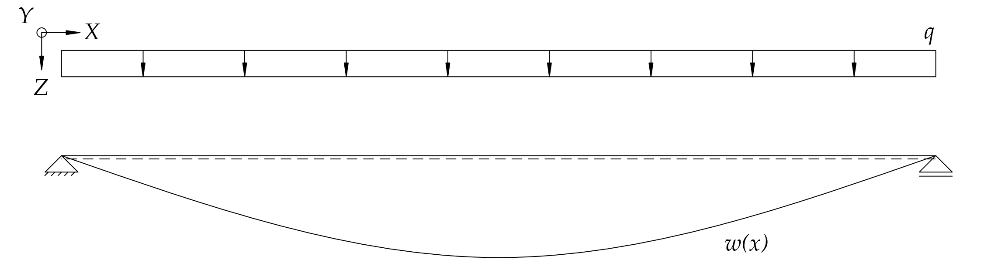
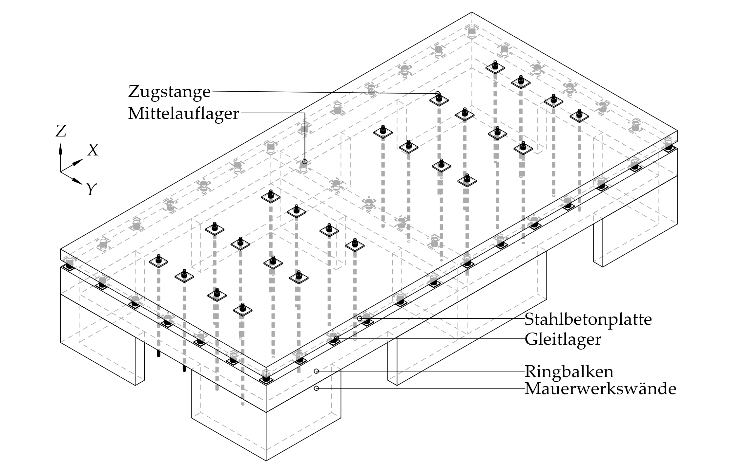
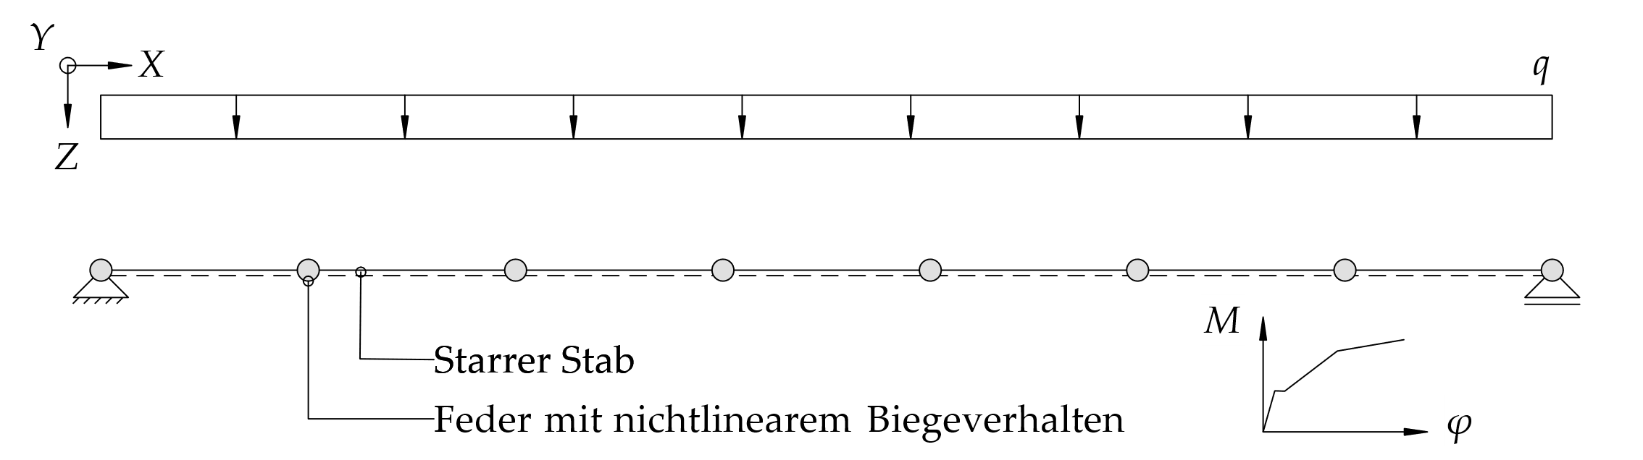
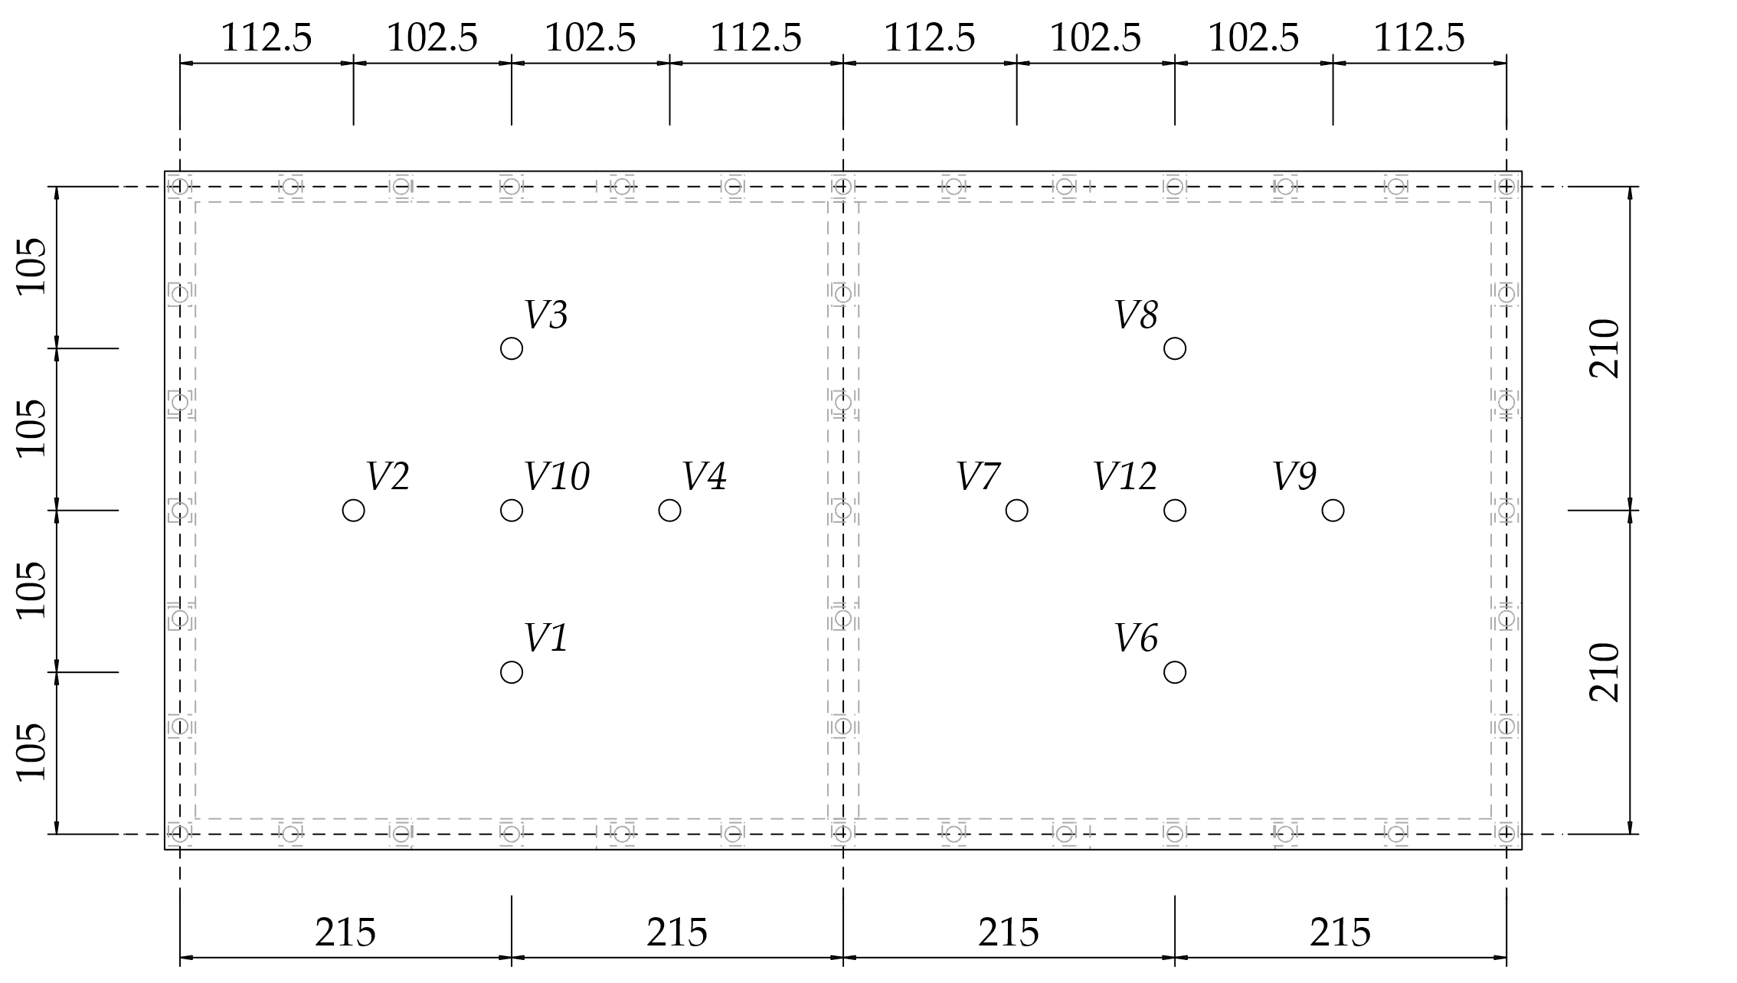
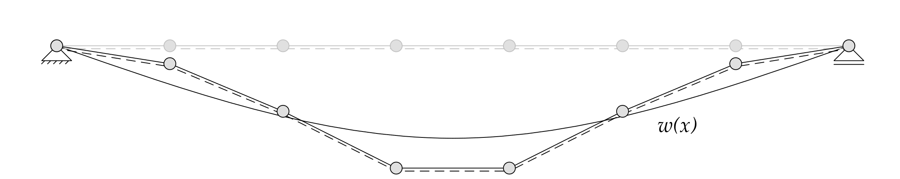
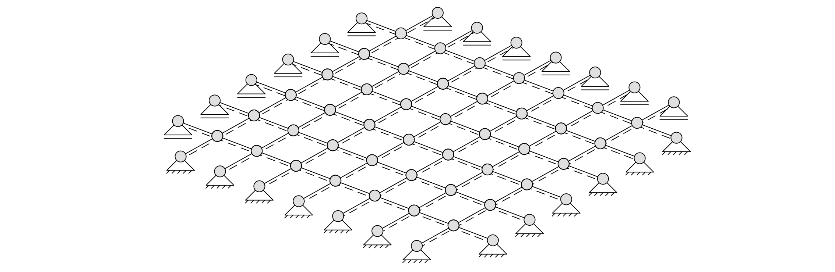
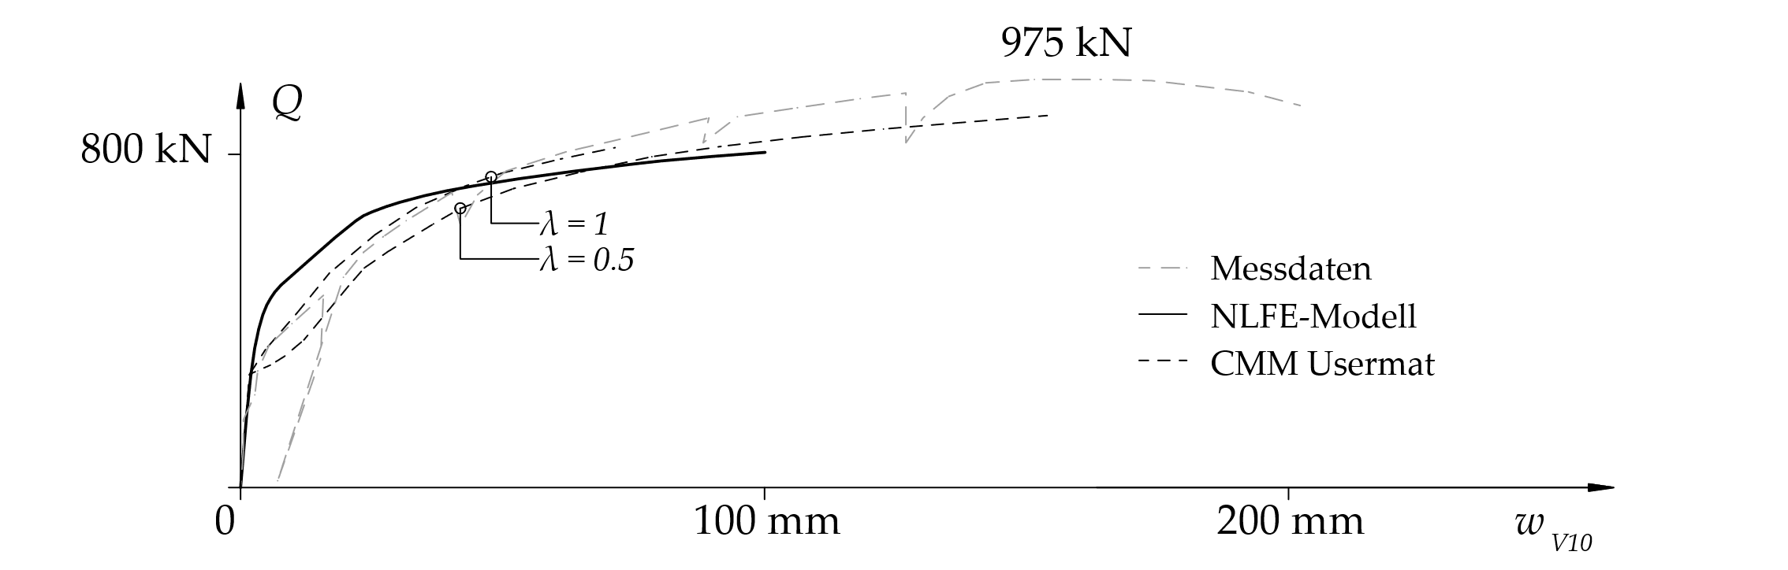
Tragverhalten von Stahlbetontragwerken
Civil Engineering
Master-Thesis Bauingenieurwesen
Modellvorstellungen zur nichtlinearen Verformungsberechnung
Abb. 1: Einfacher Balken mit elastischer Biegelinie
Abb. 2: Adaptierter einfacher Balken mit starren Stäben gekoppelt mit nichtlinearen Drehfedern
Abb. 3: Biegelinie des adaptieren Systems
Abb. 5: Versuchsaufbau der Zweifeldplatte
Abb. 4: Anordnung des adaptierten Systems zum Trägerrost
Abb. 6: Last-Verformungs-Diagramm in der Feldmitte
Problemstellung
Lösungskonzept
nahezu identische Berechnungsresultate wie das Trägerrostmodell. Das Modell ermöglicht es, das nichtlineare Tragverhalten in AxisVM präzise und zuverlässig zu bestimmen.
Bereits 1935 wurden in der damaligen SIA-Norm 112 Anforderungen an die Durch-
biegung von Stahlbetonbauteilen definiert. Seitdem hat sich die Gebrauchstauglich-keit, insbesondere die Verformung von Tragwerken, zu einer zentralen Grösse im Bemessungsablauf entwickelt. Trotz dieser essenziellen Rolle werden Verformungen im Stahlbetonbau in der heutigen Bau-praxis jedoch häufig nur durch vereinfach-te Abschätzungen bewertet. Solche vereinfachten Ansätze bergen erhebliche Nachteile. Sie können dazu führen, dass potenzielle Optimierungen übersehen werden, was sich direkt auf den Material-verbrauch auswirkt. Ein unnötig erhöhter Materialverbrauch beeinflusst nicht nur die Wirtschaftlichkeit des Tragwerks negativ, sondern belastet auch dessen Ökobilanz.
Im Gegensatz dazu hat sich in der Forsch-ung die Nutzung nichtlinearer Finite-Elemente-Methoden (NLFEM) als präzises und effektives Werkzeug zur Verformungs-berechnung etabliert.
Ziel dieser Arbeit ist die Entwicklung einer praxisorientierten Methode zur präzisen Berechnung von Verformungen in Stahl-betontragwerken. Hierzu wird eine Modell-bildung erarbeitet, die das nichtlineare Tragverhalten mithilfe der Statiksoftware AxisVM beschreibt. Die Grundüberlegungen der Modellbildung sind in den Abbildungen 1 bis 4 dargestellt.
Pascal Gitz
Ergebnisse
Advisor:
Prof. FH, Dr. Daniel Heinzmann
Experte:
Dr. Thomas Jäger
Die entwickelte Modellbildung beschreibt das nichtlineare Biegetragverhalten von Platten- und Balkentragwerken präzise. Die Anwendungsbeispiele des Zweifeldträgers, des torsionsweichen Trägerrosts und der Quadratplatte zeigen eine exakte Über-einstimmung der numerischen Modell-resultate mit analytischen Lösungen. Die Versuchsnachrechnung der Zweifeldplatte, gezeigt in der Abbildung 5 und Abbildung 6, weist im Vergleich zu den Messgrössen ebenfalls eine gute Übereinstimmung auf. Zudem liefert ein Vergleich mit dem Cracked-Membrane-Model

